Slide 1
SINH GIAI DIỆU NHẠC BẰNG LSTM
BÁO CÁO DEEP LEARNING
MÃ HỌC PHẦN: CT282
Thành viên nhóm:
Nguyễn Hoàng Điển B2113329
Phan Minh Tài B2113341

Slide 2
PHÂN CÔNG CÔNG VIỆC
MSSV | Họ và Tên | Công việc | Mức độ hoàn thành
B2113341 | Phan Minh Tài | Tìm hiểu dữ liệu Xây dựng mô hình Kiểm tra kết quả Làm slides | 100%
B2113329 | Nguyễn Hoàng Điển | Tìm hiểu dữ liệu Xây dựng mô hình Kiểm tra kết quả Làm slides | 100%

Slide 3
NỘI DUNG
1.Giới thiệu bài toán
4.Đánh giá mô hình
Nội Dung
2.Tiền xử lý dữ liệu
5.Kết luận và hướng phát triển
3.Xây dựng mô hình

Slide 4
1. Giới thiệu bài toán
29 file MIDI chứa các bản nhạc piano cổ điển của nhà soạn nhạc nổi tiếng Ludwig van Beethoven
File MIDI là file chứa lưu trữ dữ liệu điều khiển âm thanh như nốt nhạc, hợp âm, nhạc cụ, v.v.
Nguồn dữ liệu: Internet
Mục tiêu: xây dựng mô hình LSTM. Đầu vào là timestep gồm các nốt nhạc & hợp âm. Đầu ra là các nốt nhạc

Slide 5
2. Tiền Xử lý dữ liệu

Slide 6
2.1. Nạp dữ liệu và trích xuất nốt nhạc & hợp âm
Các file MIDI sẽ được trích các nốt nhạc và hợp âm bằng thư viện Music21 – Là một thư viện rất mạnh để phân tích, xử lý và thao tác với dữ liệu âm nhạc.
Bộ dữ liệu sẽ gồm các:
+ Nốt nhạc như: G#3 (Sol), B-3 (Si), C#4 (Đô),..
+ Các hợp âm: sẽ lưu theo chỉ số.
Ví dụ: hợp âm C trưởng gồm các nốt: C, E và G
Lưu vào bộ dữ liệu Corpus. Corpus = ['C4', 'C2', 'G#3', 'G#1', 'F3', 'F1', 'G#3', 'G#1', 'C4', 'C2’, 'F4', 'F2', 'G#4', 'G#2', 'C5', 'C3', 'F5', 'F3', 'F4', 'G#3', 'C5', '0.4.7', 'D5', '0.2', '5.8.11', '2.4', '2.4', '2.4', 'F#2', 'B-4',…]
0 4 7
-> 0.4.7

Slide 7
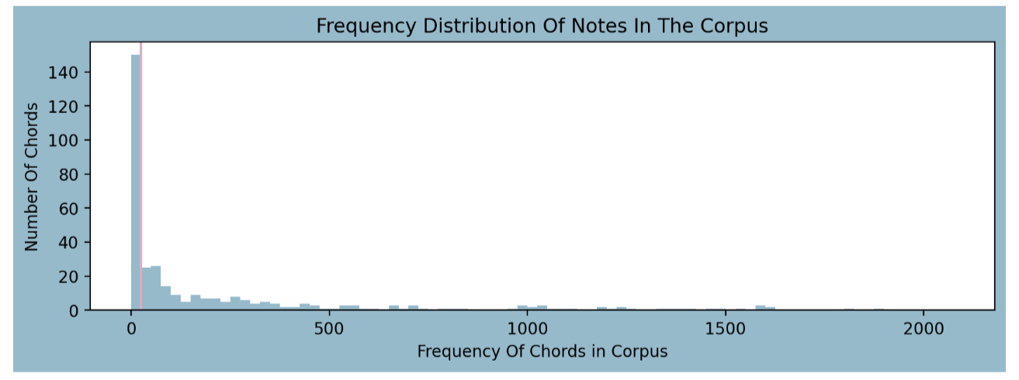
2.3. Loại bỏ các nốt hiếm gặp
- Các nốt xuất hiện ít hơn 25 lần sẽ bị loại bỏ khỏi Corpus nhằm giảm nhiễu và giúp mô hình học tốt hơn.
Số nốt nhạc xuất hiện ít hơn 25 lần : 150 nốt
Tổng chiều dài của Corpus còn lại : 80656
Tổng số nốt khác nhau đôi một trong Corpus là: 235

Slide 8
2.4. Chuẩn hóa dữ liệu
Tạo 2 từ điển ánh xạ ký tự nốt và chỉ số nguyên:
+ Mapping: { '0': 0,
'0.1': 1,
'0.1.4': 2,
…}
+ Reverse Mapping: { '0': 0,
'1': '0.1’,
'2': '0.1.4’
…}
- Sequence Length: 40
- Tập features là gồm các đoạn 40 nốt nhạc (Sequence Length) trích từ bộ dữ liệu nốt nhạc, nhãn là nốt tương ứng tiếp theo của feature sẽ được lưu vào tập targets.
- Tổng Sequence Length trích được trong Corpus là: 80616
- Dữ liệu đầu vào sẽ được chuẩn hóa về khoản [0;1] và nhãn sẽ được one-hot encoding

Slide 9
2.4. Phân chia dữ liệu
Data
Train 80% (64492)
Seed 20% (16124)

Slide 10
3. Xây dựng và huấn luyện mô hình

Slide 11
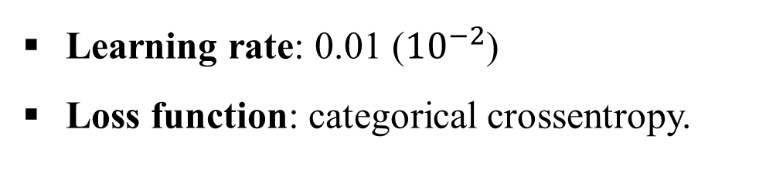
3.1. Tham số và kỹ thuật huấn luyện chung
Batch-size: 256
Epoches: 500
Optimizer: Adam
Learning rate: 0.01 (${10}^{−2}$)
Loss function: categorical crossentropy.
Dùng EarlyStopping để dừng quá trình học: khi chỉ số loss trên tập train không giảm trong 20 epochs liên tiếp thì quá trình học sẽ dừng lại và khôi phục lại mô hình ở epoch có chỉ số loss cao nhất.
=> Tránh mô hình học quá nhiều dẫn đến bị overfitting.
Dùng ReduceLearning để giảm 50% tốc độ học sau 10 epoch không giảm chỉ số loss
=> Giúp mô hình mau chóng hội tụ.

Slide 12
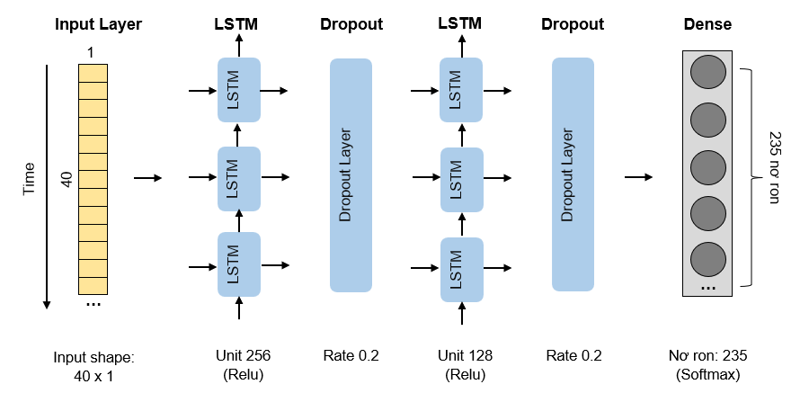
3.2. Kiến trúc mô hình 1

Slide 13
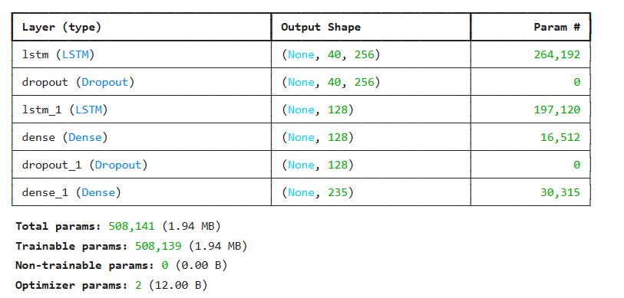
3.3. Output shape và tham số của mô hình 1

Slide 14
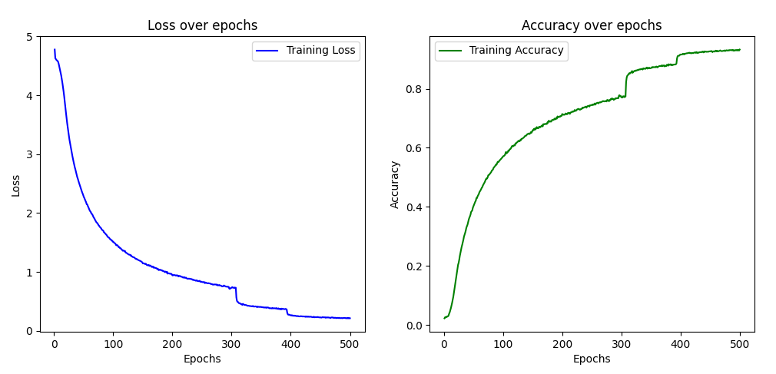
3.4. Biểu đồ loss và accuracy của mô hình 1
Acc = 0,93
500 epochs

Slide 15
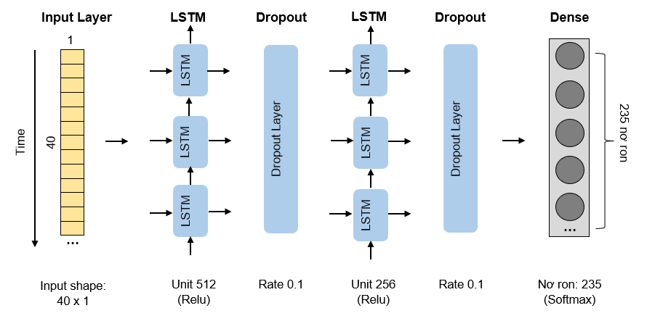
3.5. Kiến trúc mô hình 2

Slide 16
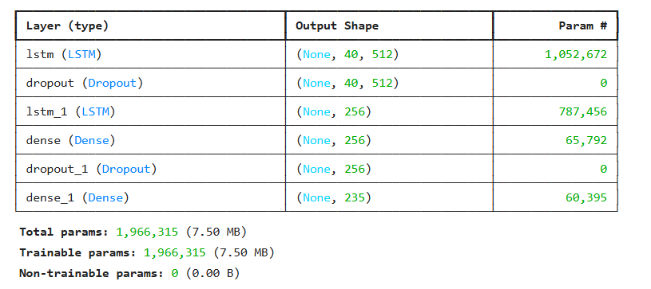
3.6. Output shape và tham số của mô hình 2

Slide 17
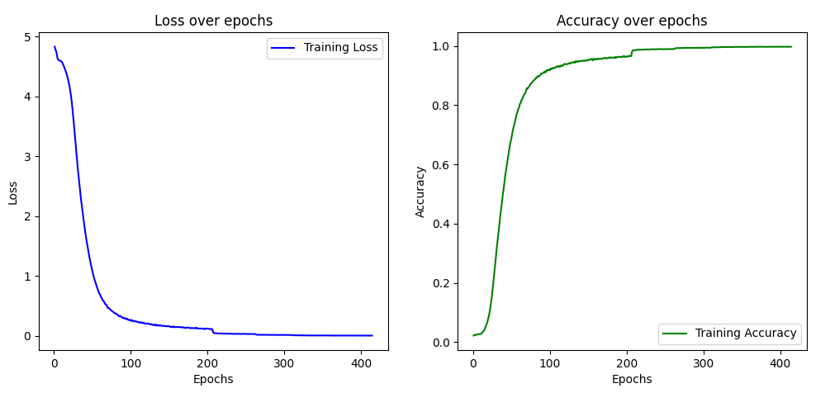
3.7. Biểu đồ loss và accuracy của mô hình 2
Acc = 0,99
421 epochs

Slide 18
3.8 Kiến trúc mô hình 3
Denese
(512)
.
.
.
ReLu
Denese
(235)
.
.
.
Softmax
X_train, y_train
LSTM
512, return_sequences=False
Dropout
Rate = 0.1
Dropout
Rate = 0.1
opt = Adamax(learning_rate=0.01) model.compile(loss='categorical_crossentropy', optimizer=opt, metrics=['accuracy'])

Slide 19
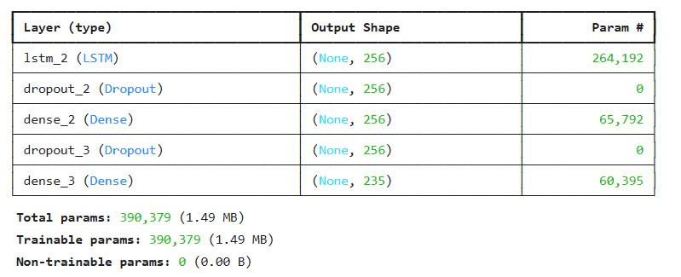
3.9 Output shape và tham số của mô hình 3

Slide 20
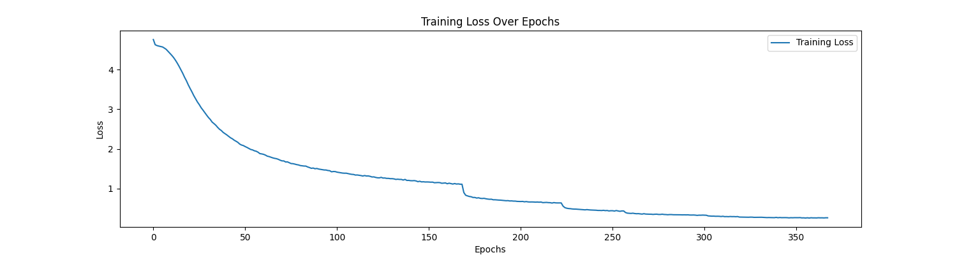
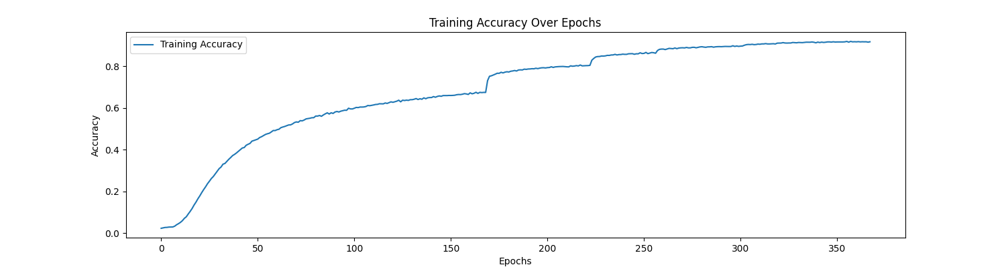
3.10 Biểu đồ loss và accuracy của mô hình 3
368 epochs
Acc = 0.9178

Slide 21
3.11 Kiến trúc mô hình 4
X_train, y_train
LSTM
512, return_sequences=True
LSTM
512, return_sequences=True
LSTM
256, return_sequences=False
Dropout
Rate = 0.1
Dropout
Rate = 0.1
Denese
(235)
.
.
.
Softmax
Denese
(256)
.
.
.
ReLu
Dropout
Rate = 0.1

Slide 22
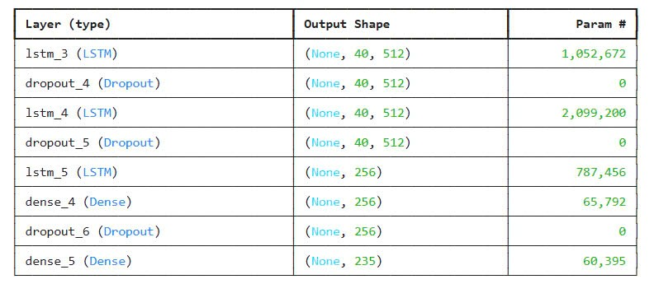
3.12 Output shape và tham số của mô hình 4

Slide 23
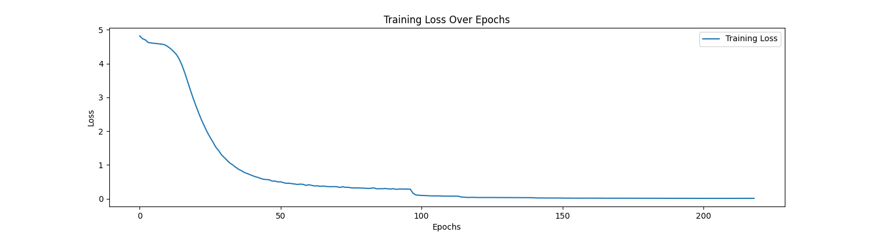
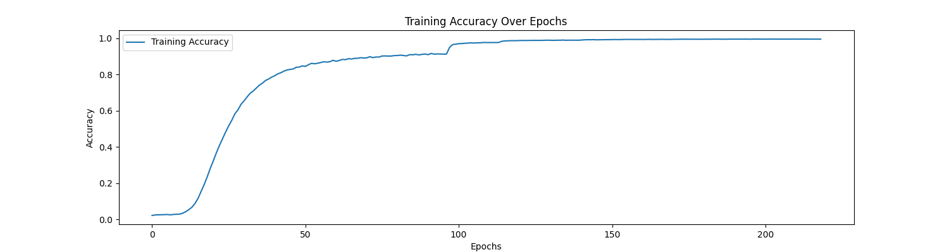
3.13 Biểu đồ loss và accuracy của mô hình 4
219 epochs
Acc = 0.996

Slide 24
4. Đánh giá mô hình

Slide 25
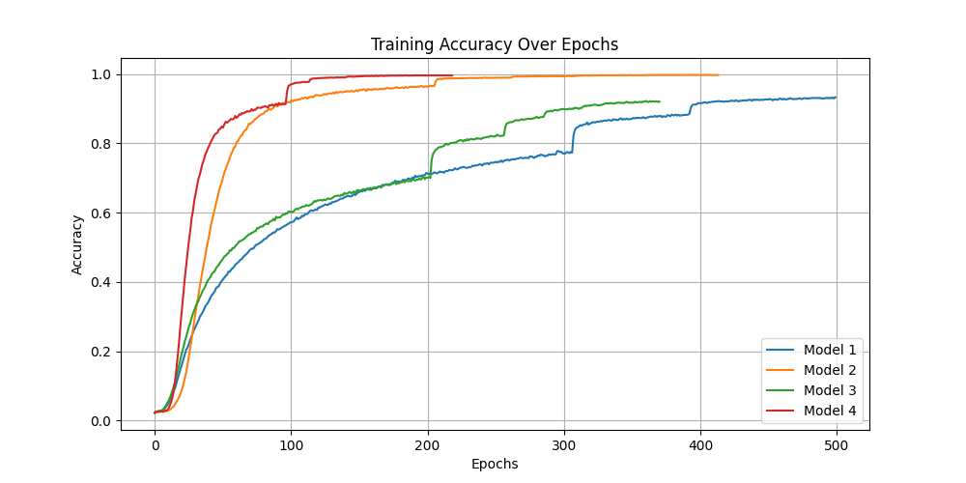
4. Đánh giá tổng quan 4 mô hình

Slide 26
5. Kết luận và hướng phát triển
Kết luận:
Xây dựng 4 mô hình LSTM sinh nhạc dựa trên các tác phẩm của Ludwig van Beethoven
Huấn luyện trên dữ liệu MIDI cổ điển, đạt độ chính xác cao
Hướng phát triển:
Trích xuất đặc trưng âm thanh nâng cao: trích xuất đặc trưng từ sóng âm hoặc phổ tần, để giúp bản nhạc sinh ra có giai điệu mượt mà và cảm xúc hơn.
Làm phong phú tập dữ liệu: Thu thập thêm các tác phẩm của nhiều nhà soạn nhạc khác, mở rộng từ piano cổ điển sang các nhạc cụ và thể loại khác như jazz, pop, electronic, để mô hình có thể học phong cách đa dạng.
Tùy biến đầu ra: Phát triển thêm giao diện người dùng cho phép chọn phong cách, tốc độ, hoặc nhạc cụ để tạo bản nhạc tùy chỉnh theo sở thích cá nhân.

Slide 27
CÁM ƠN
Thanks for listening

